Slide 1
VAE in NLP

Slide 2
Generating Sentences from a Continuous Space

Slide 3
Outline
Abstract
Introduction
Background
A VAE for sentence
Optimization challenges
Results: language modeling

Slide 4
1.
Abstract
摘要

Slide 5
本文引入了基于RNN的变分自编码器生成模型，结合了整个句子的分布式潜在表达。这一机制使得该模型能够明确的建模句子的全局信息，比如句子类型、主题和更高层次的句法特征
Notes:
传统的RNN语言模型虽然已经取得了不错的成效，但是由于每一步只生成一个单词，所以这一类模型在生成句子的时候并没有一个全局的特征，比较难以刻画主题、风格、内容等信息。本文将变分自动编码器引入到了RNN语言模型中，尝试解决该问题。文章中通过考察隐变量空间中先验分布生成的句子、相邻点生成的句子，发现将变分自动编码器和RNN结合取得了不错的结果。

Slide 6
2.
Introduction
简介

Slide 7
RNNLM的优势与问题
优势
基于分布式状态表达逐词生成句子
没有明显的独立性假设
能够建模序列上的复杂分布，包括长时依赖
问题
模型结构分解为一系列的下步预测
对句子形成一个整体的可解释的表达
Notes:
RNNLM基于分布式状态表达逐词生成句子，使得它是没有明显的独立性假设的概率模型，同时也能够建模序列上的复杂分布，包括长时依赖。然而，由于将模型结构分解为一系列的下步预测，使得RNNLM无法像主题或者高层次句法特征一样对句子形成一个整体的可解释的表达。

Slide 8
主要贡献
提出了一个用于文本的变分自编码器结构
以及在训练它的过程中遇到的一些困难和相应的解决方法
没有明显的独立性假设
在标准的语言模型评估中，这个模型能够获得与已有模型相似的表现
在更大的语料上使用缺失词插入任务来评估模型

Slide 9
2.
Background
背景

Slide 10
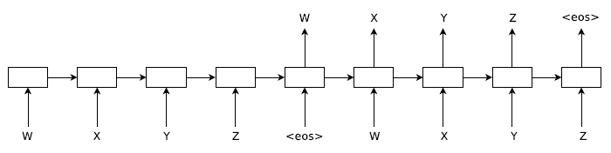
Unsupervised
Sentence
Encoding
一个Autoencoder由一个encoder函数 和一个概率decoder模型 和最大化似然函数组成，在抽取全局语义特征上不是很有效。
Notes:
语言模型是一类无监督学习模型。训练样例为没有标注的纯文本。模型在每一个时间节点上根据上文来输出一个最可能的单词，不断重复该步骤便可生成一句完整的句子。训练中，优化的目标就是使得输出正确单词的概率尽可能的大。

Slide 11
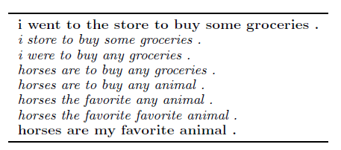
使用卷积autoencoder生成的隐变量空间中相邻点对应的句子输出
Notes:
中间的句子大多不符合语法规则且没有很平滑的过渡。这表明了这些模型并不能堆句子编码学习一个平滑和可解释性的特征系统。此外，由于这些模型没有对潜在变量使用先验，使得他们并不能抽样新的句子

Slide 12

VAE
变分自动编码器对于隐变量层有一个限制条件，使得变分自动编码器实际上成为一种生成模型，可以从隐变量空间中根据先验分布采样一个点，然后由该点演化生成为一个目标输出
Notes:
变分自编码器，又称VAE，是2014年新提出的一种自动编码器模型。比起传统自动编码器，变分自动编码器对于隐变量层有一个限制条件，使得隐变量层的结构更加紧凑。同时，这个限制条件的引入使得变分自动编码器实际上成为一种生成模型，可以从隐变量空间中根据先验分布采样一个点，然后由该点演化生成为一个目标输出。具体来说，变分自动编码器优化的目标如下：
其中L(θ;x)为待优化的损失函数，z 隐变量空间的向量，x 为输入向量。p(z) 表示隐变量空间的先验分布，一般选择为标准正态分布。qθ(z|x) 为隐变量空间在给定输入x后的后验分布，模型中采用神经网络来近似这一后验分布。pθ(x|z) 为由隐变量空间中的点生成最终输出的概率分布，本质上是一个生成模型。通过优化L(θ;x)，实际上是优化了真实数据分布p(x) 的一个下限，从而对真实数据分布进行一定程度上的近似和逼近。

Slide 13
3.
A VAE for Sentence
模型

Slide 14
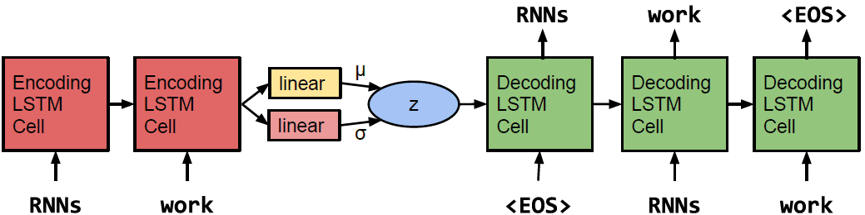
Notes:
该模型的训练过程可以叙述如下：对于一句输入的纯文本，RNN依次读入每一个单词，并输出一个当前的状态。当最后一个单词读入完毕后，最后输出的这个状态被输入到多层感知机的模型中，输出两个参数μ，σ这两个参数即为qθ(z|x) （采用高斯分布）中的两个对应参数。随即模型从qθ(z|x) 中随即采样出一个点z, 这个z 向量将作为另一个RNN的初始状态向量，参与到最终输出文本的生成中。值得注意的是，在训练过程中，输入文本和输出文本是相同的一句话。而在测试过程中，则直接根据标准正态分布采样出一个点z, 然后再由训练好的RNN生成文本。

Slide 15
4.
Optimization Challenges
挑战
Notes:
作者指出，直接暴力的优化最终的目标，会存在学习困难的问题。这主要是由于RNN的语言模型有很强的表达能力，而变分自动编码器的隐变量层相对来说难以训练。这将导致模型在训练时先训练pθ(x|z) ，而将qθ(x|z) 坍缩到标准正态分布上。这样的结果会导致隐变量层实质上没有包含任何信息。为了解决这一点，作者提出了两种方案。

Slide 16
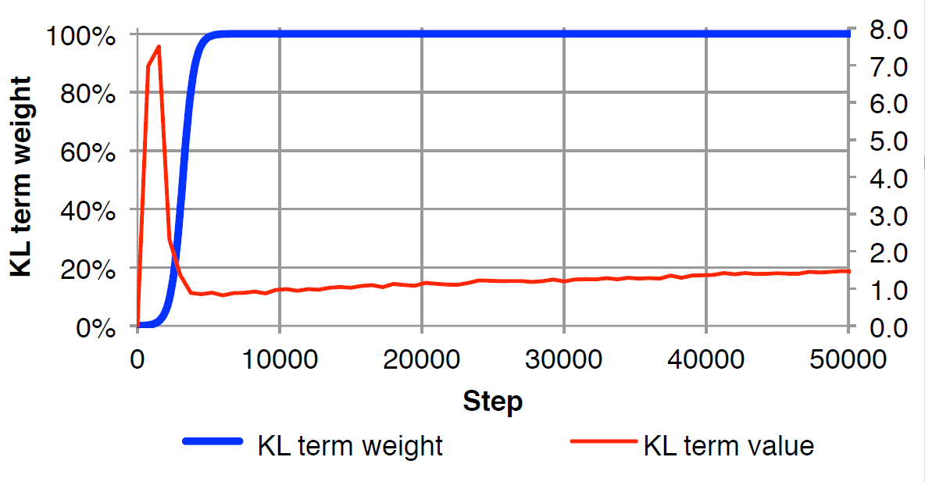
近似误差太大
过早收敛
解决
引入一个权重 w 来控制这个 KL 项，并让 w 从 0 开始随着训练逐渐慢慢增大
在RNN语言模型的生成端采用词级别的dropout
Notes:
引入一个权重 w 来控制这个 KL 项，并让 w 从 0 开始随着训练逐渐慢慢增大。即在刚开始训练时，对优化目标中的KL项给予很小的权重，之后慢慢的将这个权重加大直至1。这样在经历足够长的训练时间之后，确保模型是优化了正确的训练目标。在下图中，我们可以看到蓝色的曲线是KL项的权重，红色的线表示KL项的值。可以看到，在经历足够长的时间后，红色的线没有趋于零。这表示隐变量层的确包含了一定的信息
其次，作者提出可以在RNN语言模型的生成端采用词级别的dropout。这是为了使得pθ(x|z) 变得更加难以训练，从而平衡pθ(x|z) 和qθ(x|z) 的训练难度。
同时作者还尝试了对word embedding进行dropout，但是对潜在变量的学习并没有多大效果。

Slide 17
5.
Results:language modeling
实验

Slide 18
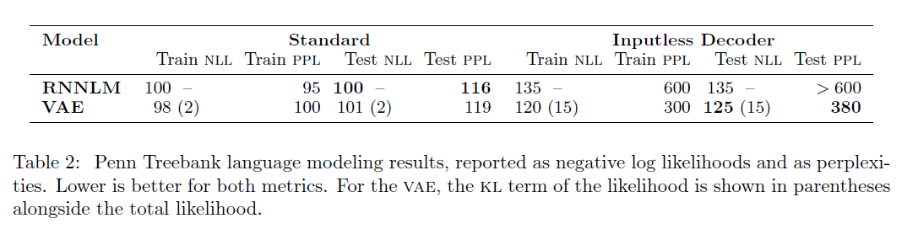
Notes:
本文在常用的PTB数据集上进行了语言模型的评价，同时对于生成的句子做了一些进一步的讨论。负对数似然和困惑度，都是越低越好，可以看到，在标准意义下的评价中，本文的模型取得了和常规RNN模型相仿，但是稍差一些的结果。作者指出这可能是由于变分自动编码器实际上优化和计算的是一个PPL的上限，这可能会使得难以直接比较RNNLM和VAE的结果。不过，在作者提出的Inputless评价的意义上（类似于训练技巧中的词级别dropdout），本文的模型去的了更好的结果。

Slide 19
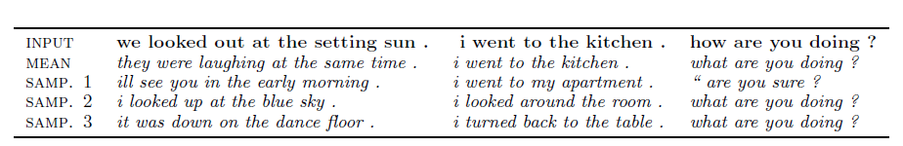
Notes:
下来讨论了各种情况下生成句子的质量和一些可能的原因。下图显示的是将一句话输入到模型中后，模型先计算对应的qθ(x|z) 后再生成句子所得到的结果。我们可以看到，即便是完全相同的输入，模型也会给出不同的结果。这区别于传统的RNNLM，因为RNNLM对于给定的开头一定会输出完全一样的结果。

Slide 20
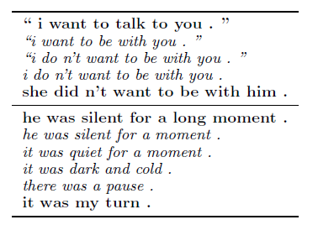
Notes:
隐变量空间中相邻点对应的句子输出。下图中的句子为隐变量空间中相近的点对应的句子。作者指出，这些句子拥有比较相似的主题和句法，这说明隐变量空间的确包含了非常有效的信息。本文提供了一种将变分自动编码器应用到语言模型的方法，同时提出了一些训练的技巧成功解决了模型存在的难以训练的问题。从实验来看，取得了不错的结果。文章还分析了大量的生成样例，并在不同的情况下进行了仔细的讨论。

Slide 21
Thanks!
Any questions?
xieq@whu.edu.cn

